Slide 1
Områdeberedskap i Barentshavet – beredskap i kaldt klima
Forum for framtidas oljevern, Svolvær, 3. september 2024
Ørjan Birkeland & Cathrine Floen Fullwood, Equinor

Slide 2
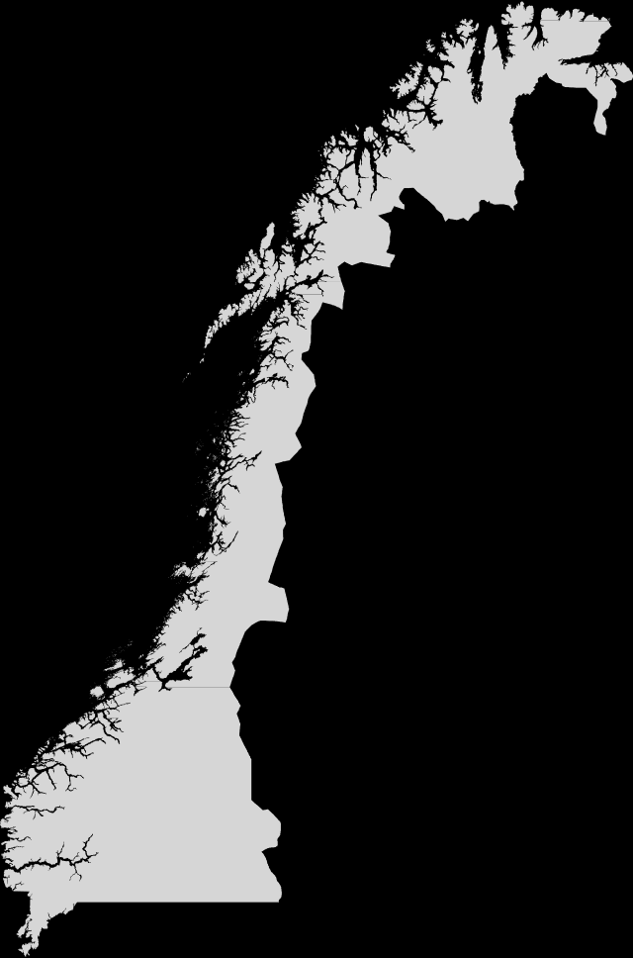
BARENTSHAVET
Norskehavet og Barentshavet
Produserende felt og feltutbygginger
Johan Castberg
Snøhvit
Askeladd
Goliat
Hammerfest LNG (HLNG)
Snøhvit Future
HAMMERFEST
HARSTAD
NORSKEHAVET
Irpa
Aasta Hansteen
Alve Nord
Andvare
Ørn
Verdande
Smørbukk Nord
Norne
Åsgard
Idun Nord
Skarv
SANDNESSJØEN
Kristin
Heidrun
Halten Øst
Linnorm
BRØNNØYSUND
Njord
Ormen Lange
Tjeldbergodden industrianlegg
Felt/anlegg i drift (Equinor-operert)
KRISTIANSUND
Felt i drift (Partner-operert)
STJØRDAL
Utbyggingsprosjekt (Equinor-operert)
Utbyggingsprosjekt (Partner-operert)

Slide 3






Barents Sea Operations Cooperation - BASOP
Selskapene i Barentshavet har samarbeidet om logistikk og beredskap over lang tid – først gjennom Norsk Barents Letesamarbeid (NoBaLeS) og senere gjennom Barents Sea Exploration Cooperation (BaSEC)
BASOP ble etablert juni 2020 og har overtatt som det primære samarbeidsforumet for selskap i Barentshavet
BASOP sitt mandat er å identifisere og samarbeide om felles operasjonelle problemstillinger knyttet til helårlige operasjoner i området
Verktøy for samarbeid mellom selskapene og med andre aktører
Verktøy for felles kommunikasjon med myndighetene
Seks definerte ressursgrupper i tillegg til pågående prosjekt/aktiviteter
RG 1 Emergency Response and Requirements | RG 2 Metocean & Ice
RG 3 Health & Working Environment | RG 4 Area Solutions
RG 5 Societal and Ripple Effects | RG 6 Security
Prosjekter/aktiviteter

Slide 4
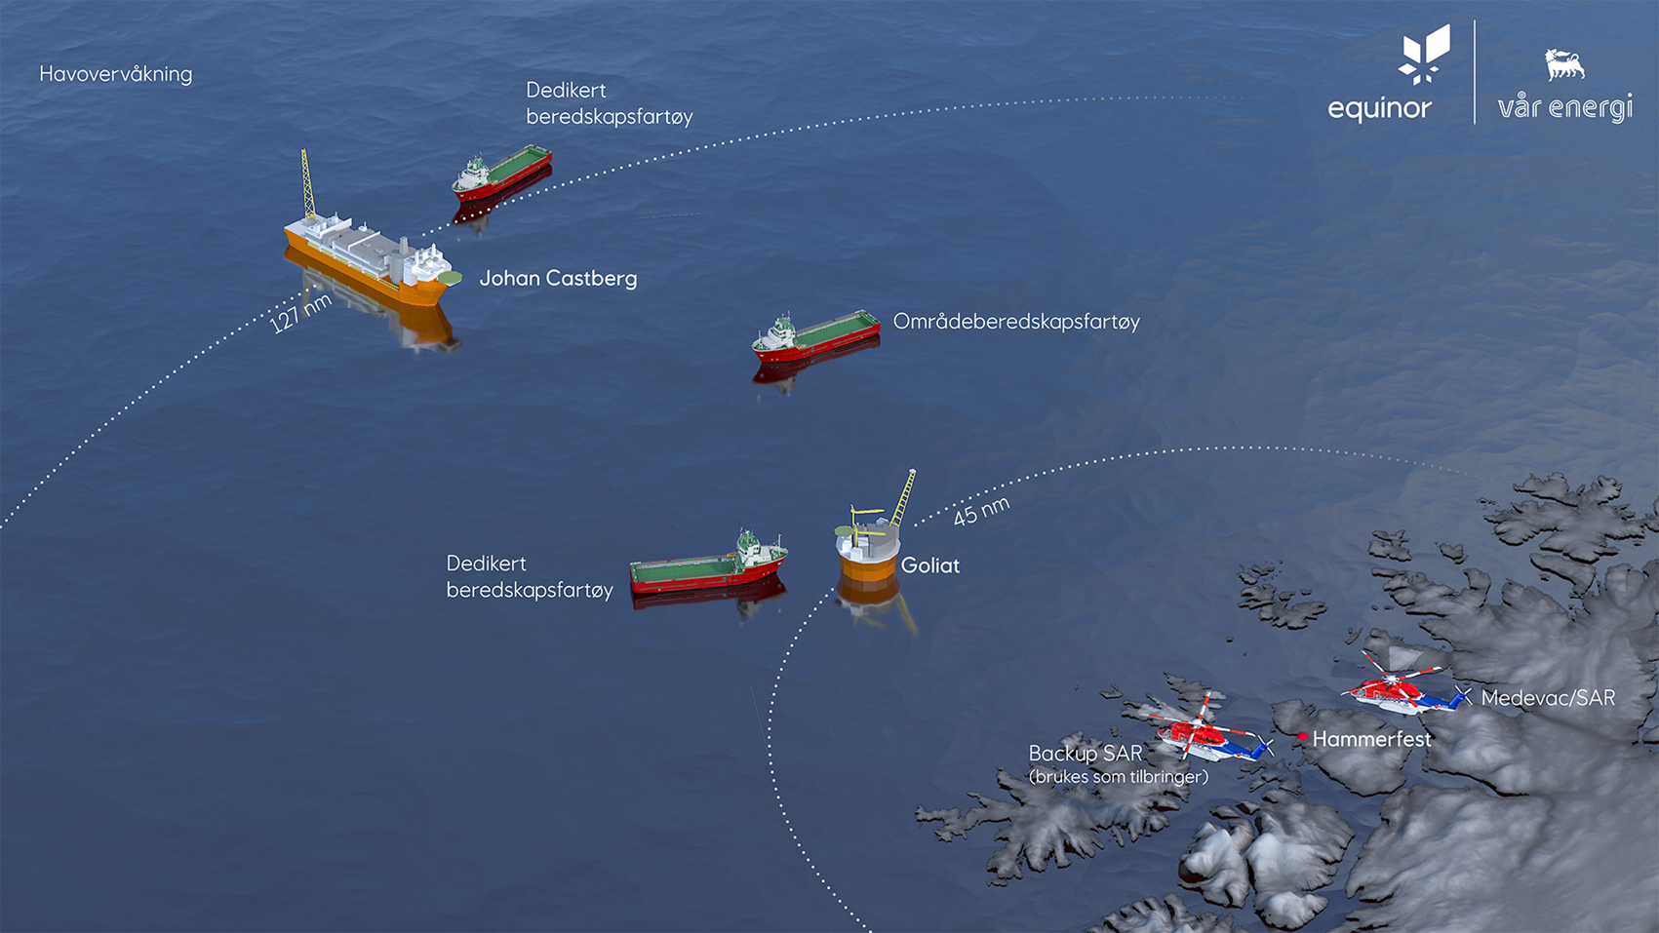
Barentshavet sørvest - områdeberedskap

Slide 5







Områdeberedskap
Ressursdeling og samarbeid på norsk sokkel
Barentshavet SV
01.01.2025
Hammerfest
Halten/Nordland
Troll/Oseberg
Sandnesjøen
Tampen
Brønnøysund
Kristiansund
Forsyningsbase
Medevac
Florø
Helikopterterminal
Sleipner Utsira
Mongstad
Bergen
Stavanger
Sykehus
HRS
Politi

Slide 6
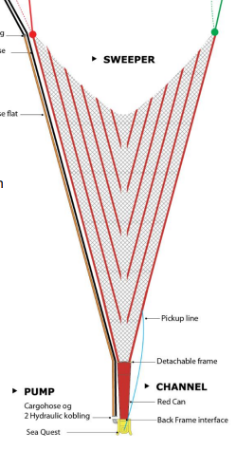
Testing av utstyr under forhold for ising
Del av lense (MOS Sweeper Red can-channel) og pumpe (MOS Sweeper pump) testet i Narvik havn og Ofotfjorden februar 2022
Utført av UiT Narvik med utstyr fra NOFO – utstyret forblir i Narvik med tanke på fremtidig bruk
Vindstille og kaldt
  Vind: 0,4 – 3,3 m/s
  Temperatur, luft: -8,5 - -6,2 ^{O}C
  Temperatur, sjø: 2,4 – 3 ^{O}C
Minimal/ingen oppbygging av is ble observert
  Utstyret ligger under eller nært overflaten
  Sjøvann reduserer eller hindrer isdannelse
Foto: Per-Arne Sundsbø

Slide 7
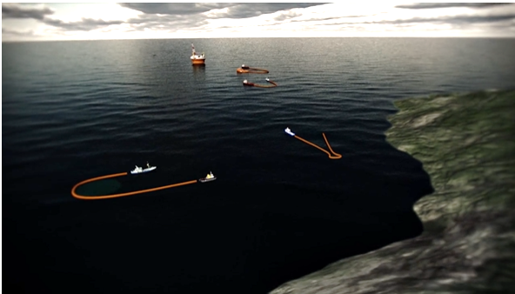




Videreutvikling av den kystnære oljevernberedskapen - pilotprosjekt
Samarbeid mellom Nordkapp Næringshage, Seacloud, Nord Fiskarlag, NOFO og BASOP
Pilotprosjekt med formål å kombinere fiskernes kunnskap og erfaring med nye digitale løsninger
Værstasjoner/sensorer er installert på fire fartøy som inngår i den kystnære beredskapen i Finnmark
Integrasjon med båtens strømlogg, ekkolodd og GPS
Videreutvikling av konsept som Seacloud har utviklet for oppdrettsnæringen
Vil kontinuerlig gi detaljert informasjon om strøm og værforhold i ulike deler av aksjonsområdet

Slide 8
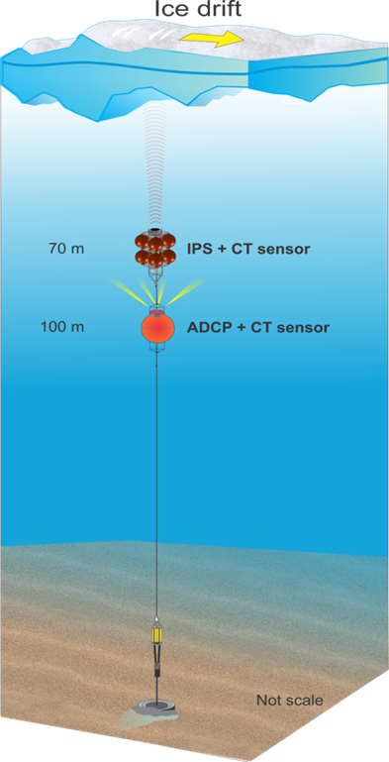
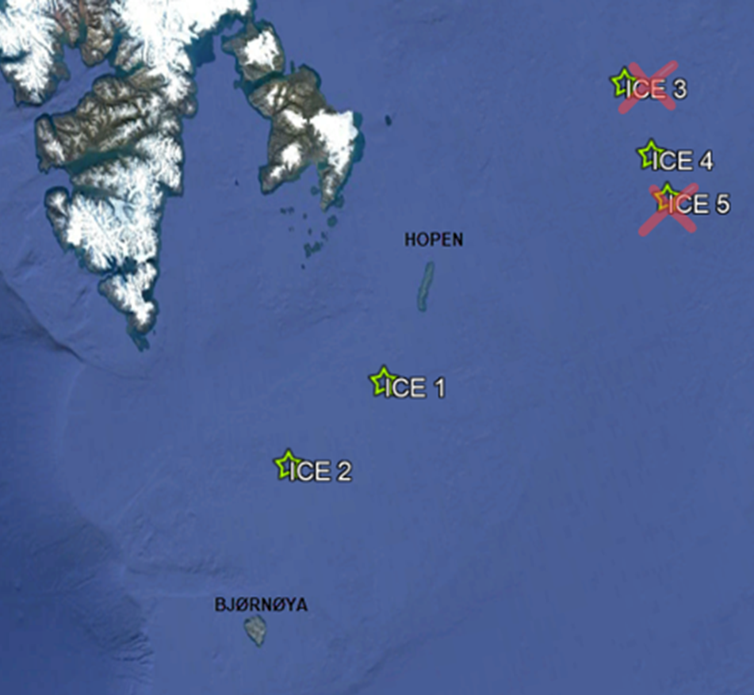
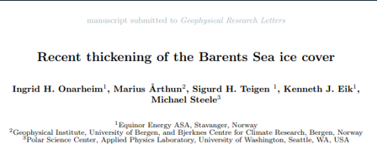
Måling av istykkelse og isdrift fra oppankrede bøyer
Forankrede bøyer sør-øst for Spitsbergen
Måler kontinuering istykkelse og isdrift
Tokt hver høst for å laste ned data og foreta vedlikehold
Observert økning i tykkelse og tidligere forekomst av is i perioden 2014 – 2020
Avsluttet studie som viser at isforekomst i Barentshavet typisk varierer i 10-årige sykler – forventer mindre utbredelse fremover

Slide 9
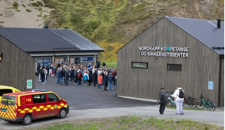
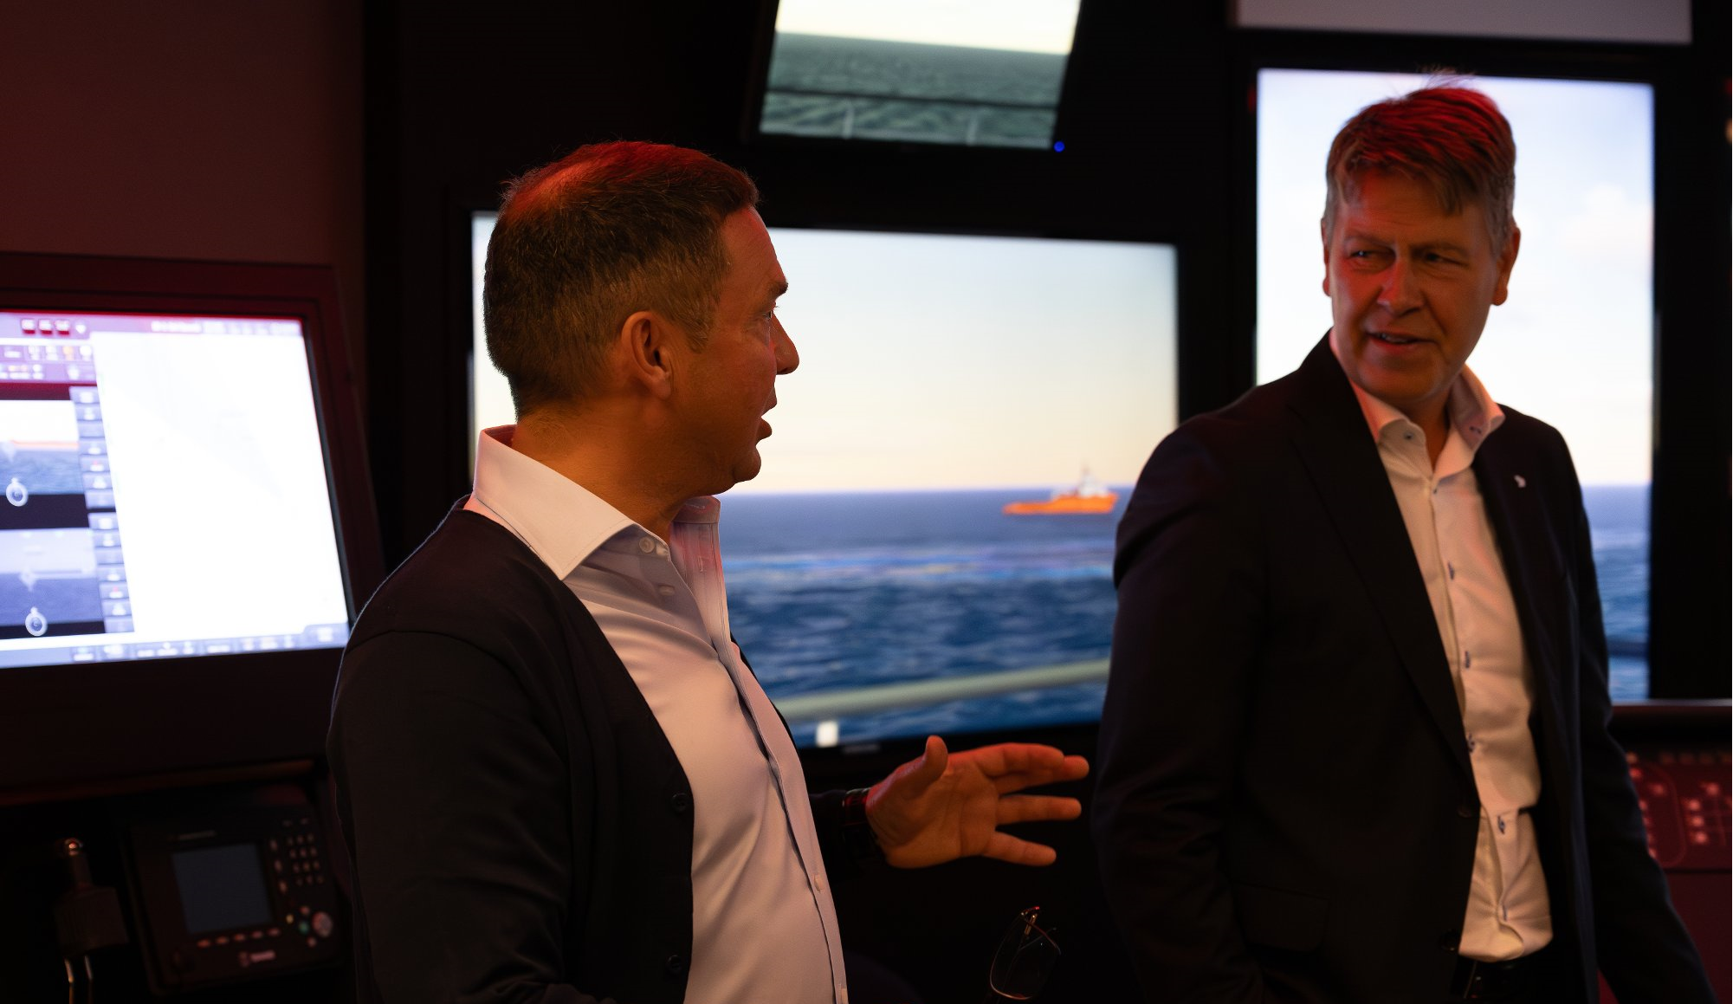
Nordkapp kompetanse- og sikkerhetssenter
Offisiell åpning av senteret i Honningsvåg 21. august
Johan Castberg-partnerskapet* har investert 68 MNOK i senteret
  Utstyr og materiell
  Oppgradering av infrastruktur
  Sertifisering av kompetanse
Senteret skal brukes for trening av personell fra Johan Castberg, Goliat og Hammerfest LNG - i tillegg til felt lenger sør
  Marin trening (nye Kongsberg-simulatorer)
  Komplett sikkerhetstrening (unntatt helikoptervelt)
Betyr et forbedret treningstilbud til fiskere og andre brukere av havet
Bygger videre på den lange erfaringen og kunnskapen skolen har om forholdene i nordområdene
Styrket bemanning og kompetanse ved senteret og økt antall kursdeltakere vil gi positive lokale ringvirkninger
Foto: Silje Sæther
*) Equinor, Vår Energi, Petoro

Slide 10
Områdeberedskap i Barentshavet – beredskap i kaldt klima
Ørjan Birkeland (oeb@equinor.com) & Cathrine Floen Fullwood (cfu@equinor.com)

